Slide 1
Курс «Раз-ступенька, два-ступенька…» На основе программы Петерсон для дошкольников 6-7 лет

Slide 2
Основное программное содержание:
Свойства предметов и групп предметов;
Закономерности;
Числа;
Величины;
Пространственно-временные представления.
Содержание разделов постепенно усложняется.

Slide 3
Основные задачи курса:
Формирование любознательности, активности, мотивации, ориентированной на удовлетворение познавательных интересов.
Развитие мыслительных операций:
Анализ свойств исследуемых объектов или явлений, сравнение свойств предметов, обобщение и распределение предметов в группы по выбранному свойству, синтез на основе выбранной структуры, конкретизация, классификация, аналогия.
Развитие вариативного мышления, фантазии, воображения, творческих способностей.
Увеличение объема внимания и памяти.

Slide 4
Основные задачи курса:
Развитие речи, умения аргументировать свои высказывания, строить простейшие умозаключения. Расширение и обогащение словаря, совершенствование связной речи.
Формирование умения понимать правила игры и следовать им.
Формирование универсальных учебных действий (произвольность поведения, умение целенаправленно владеть волевыми усилиями, устанавливать правильные отношения с взрослыми и сверстниками; работа по правилу и образцу, планирование своих действий, проверка результатов, исправление ошибок).

Slide 5
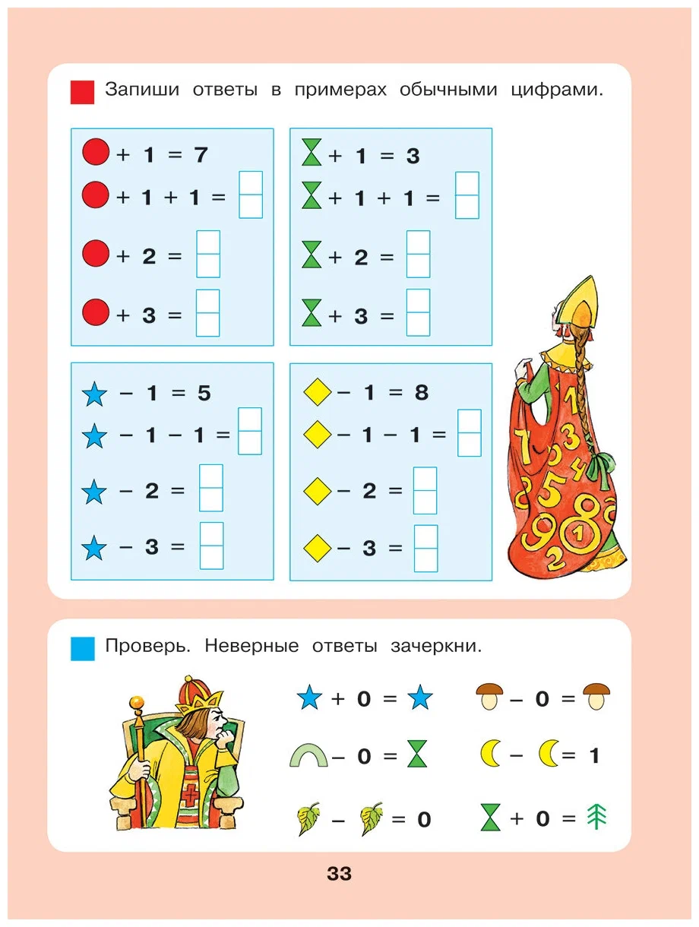
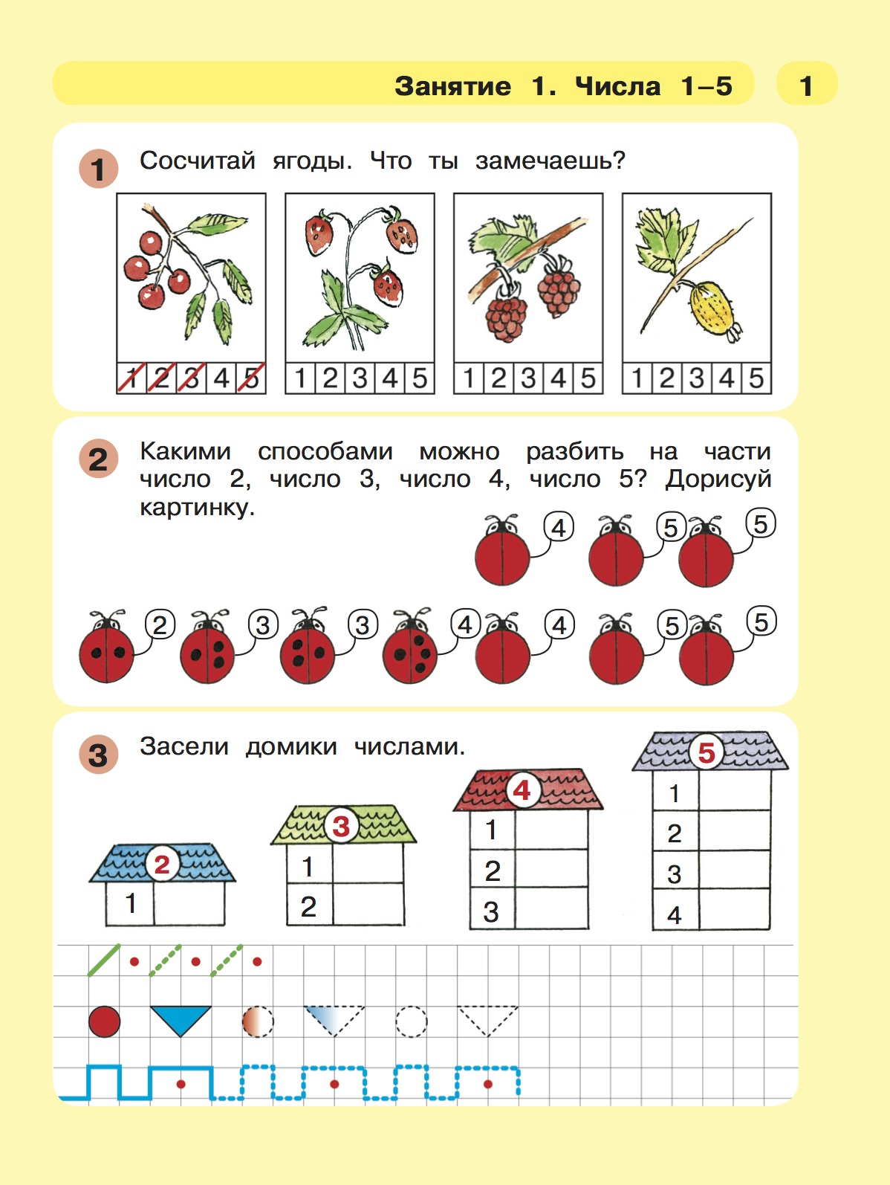
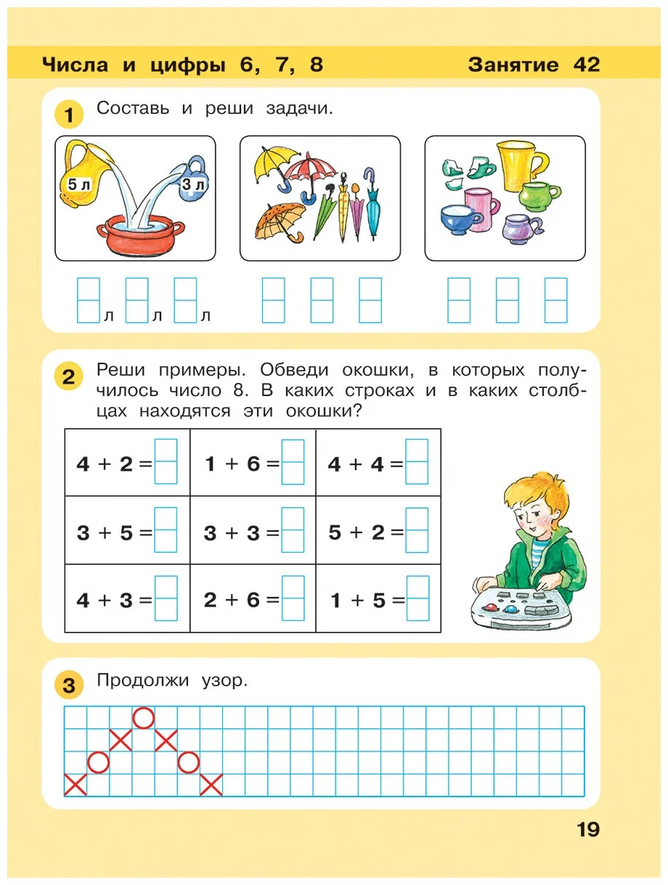

Slide 6
Деятельностный подход – основа организации образовательного процесса курса.

Slide 7
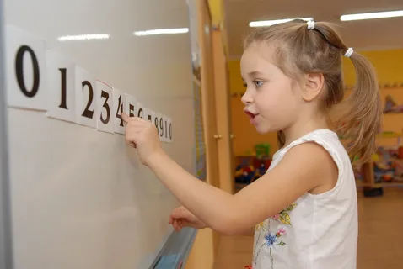
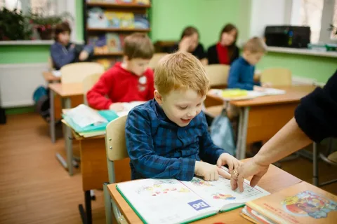
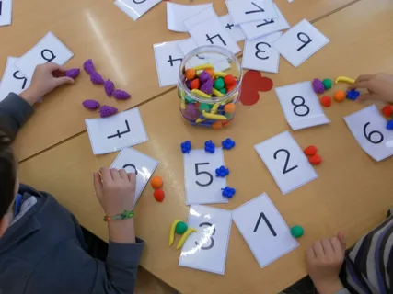
Игровая деятельность

Slide 8
Принципы деятельностного подхода Л. Г. Петерсон
Принцип психологической комфортности.
Принцип деятельности.
Принцип минимакса.
Принцип целостности
Принцип вариативности.
Принцип творчества.
Принцип непрерывности.

Slide 9
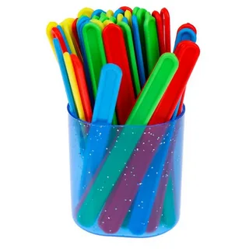
Что понадобится на занятиях:

Slide 10
Спасибо за внимание!

